Slide 1
Javító Projekt
Magyar Mátyás
Fehér Kristóf
Hajba Bálint

Slide 2





Flappy Nits - képek

Slide 3


Flappy Nits - kód

Slide 4
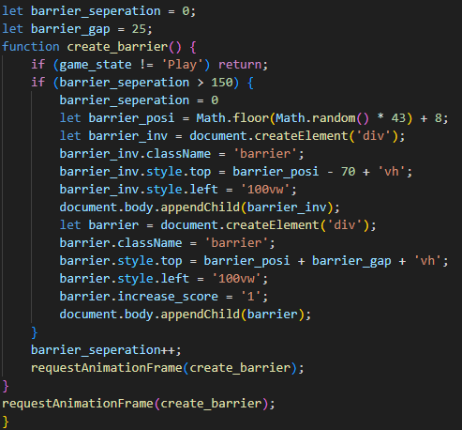
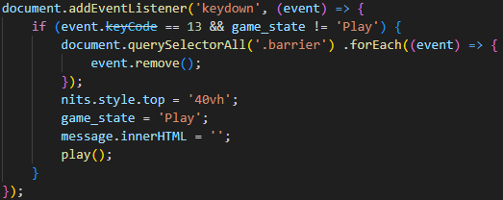
Flappy Nits - kód

Slide 5
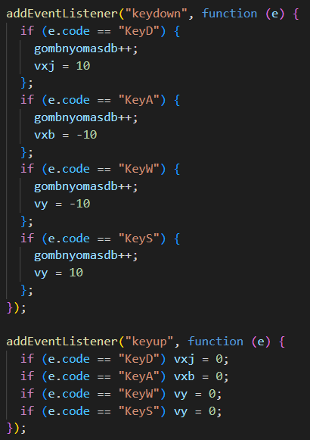
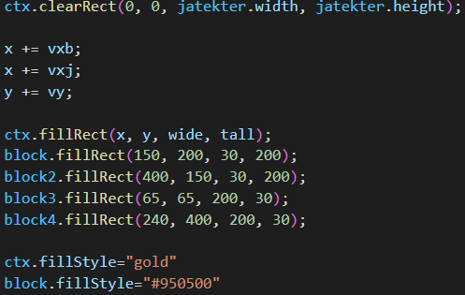
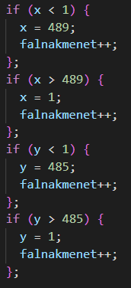
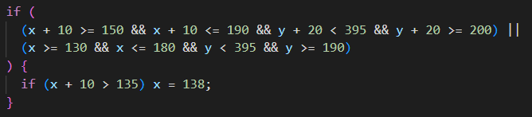
Kergetősdi - mozgás

Slide 6
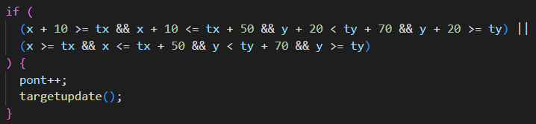
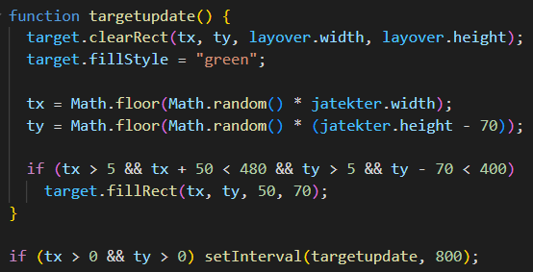
Kergetősdi - Célpont

Slide 7
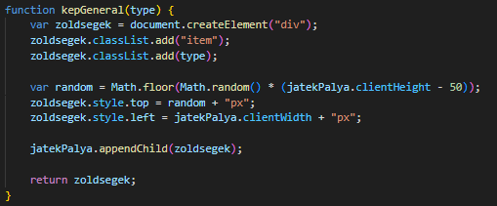
NITSak egy répa! - képek
- ez a függvény generálja a répákat és a salátákat

Slide 8
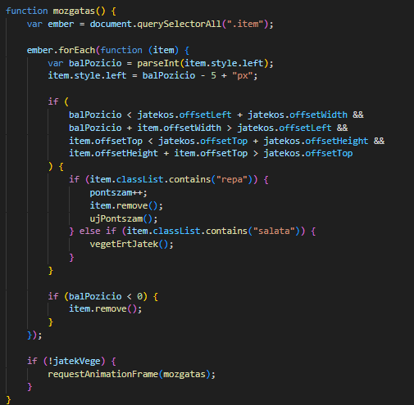
NITSak egy répa! - mozgás
ez a függvény figyeli az ütközést és
ha répának ütközünk, akkor ad egy pontot,
ha salátának ütközünk akkor leállítja a játékot

Slide 9
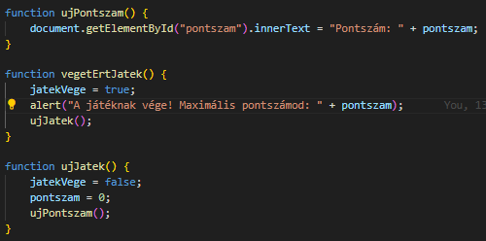
NITSak egy répa! – játék vége
az első függvény a pontszámot írja át
a második függvény kiírja az elért pontszámot,
ha salátának ütköztünk
a harmadik függvény lenullázza a
pontszámot egy új játék kezdéséhez

Slide 10
Köszönjük a figyelmet!

Slide 11
